Slide 1
面向对象程序设计
本讲大纲：
1、什么是类和对象
2、定义类
3、定义成员方法
4、定义成员变量与局部变量
5、构造方法的使用
6、Java对象的创建与使用
7、包的使用
Notes:
ff

Slide 2
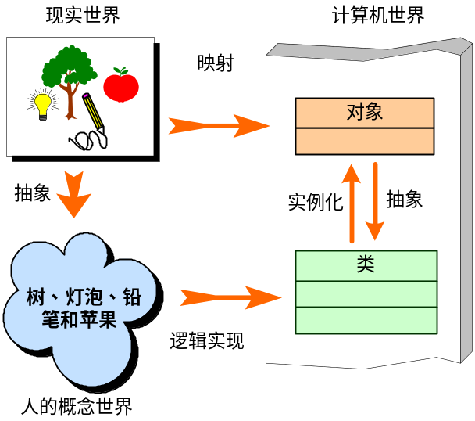
什么是类和对象
类与对象的关系如下图所示。

Slide 3
定义类
在Java中，类的定义主要分为类的声明和类体两部分。在类声明中，可以指定类的名称、类的访问权限或者与其他类的关系，而在类体中，主要用于定义成员和成员方法。定义类的语法格式如下：
[修饰符] class <类名> [extends 父类名] {
类体
}
修饰符：可选参数，用于指定类的访问权限，可选值为public（公共的）、protected（受保护的）或private（私有的）。
类名：必选参数，用于指定类的名称，类名必须是合法的Java标识符。一般情况下，要求首字母大写。
extends父类名：可选参数，用于指定要定义的类继承于哪个父类。当使用extends关键字时，父类名为必选参数。
类体：放在两个大括号之间的内容为类体，由成员变量和成员方法组成。

Slide 4
定义成员方法
在Java中，可以通过类的成员方法来实现类的行为。类的成员方法由方法声明和方法体两部分组成，其一般格式如下：
[修饰符] <方法返回值的类型> <方法名>( [参数列表]) {
[方法体]
}
修饰符：可选参数，用于指定方法的被访问权限，可选值为public、protected和private。
方法返回值的类型：必选参数，用于指定方法的返回值类型，如果该方法没有返回值，可以使用关键字void进行标识。方法返回值的类型可以是任何Java数据类型。
方法名：必选参数，用于指定成员方法的名称，方法名必须是合法的Java标识符。
参数列表：可选参数，用于指定方法中所需的参数。当存在多个参数时，各参数之间应使用逗号分隔。方法的参数可以是任何Java数据类型。
方法体：可选参数，方法体是方法的实现部分，在方法体中可以定义局部变量。需要注意的是，当方法体省略时，其外面的大括号一定不能省略。

Slide 5
定义成员变量与局部变量
在类体中变量定义部分所声明的变量为类的成员变量，而在方法体中声明的变量为局部变量。成员变量和局部变量的区别在于其有效范围不同。成员变量在整个类内都有效，而局部变量只在定义它的成员方法内才有效。
声明成员变量
声明局部变量

Slide 6
声明成员变量
Java用成员变量来表示类的状态和属性，声明成员变量的基本语法格式如下：
[修饰符] [static] [final] <变量类型> <变量名>;
修饰符：可选参数，用于指定变量的被访问权限，可选值为public、protected和private。
static：可选，用于指定该成员变量为静态变量。静态变量可以直接通过类名访问。如果省略该关键字，则表示该成员变量为实例变量。
final：可选，用于指定该成员变量为取值不会改变的常量。
变量类型：必选参数，用于指定变量的数据类型，其值为Java中的任何一种数据类型。关于数据类型的介绍请参见4.2节。
变量名：必选参数，用于指定成员变量的名称，变量名必须是合法的Java标识符。

Slide 7
声明局部变量
定义局部变量的基本语法格式同定义成员变量类似，所不同的是不能使用public、protected、private和static关键字对局部变量进行修饰，但可以使用final关键字。语法格式如下：
[final] <变量类型> <变量名>;
final：可选，用于指定该局部变量为常量。
变量类型：必选参数：用于指定变量的数据类型，其值为Java中的任何一种数据类型。关于数据类型的介绍请参见4.2节。
变量名：必选参数，用于指定局部变量的名称，变量名必须是合法的Java标识符。

Slide 8
构造方法的使用
构造方法是一种特殊的方法，它的名字必须与它所在类的名字完全相同，并且没有返回值，也不需要使用关键字void进行标识。构造方法用于对对象中的所有成员变量进行初始化，在创建对象时立即被调用，从而保存初始化动作一定被执行。需要注意的是，如果用户没有定义构造方法，Java会自动提供一个默认的构造方法，用来实现成员变量的初始化。

Slide 9
Java对象的创建与使用
在Java中，可以使用new关键字创建对象，其语法格式如下：
类名 对象名=new 类构造方法();
类名：用于指定要创建实例对象的类的名称。
对象名：可以看作是一个变量，这个变量名就是创建的实例对象的名称。对象名必须是合法的Java标识符。
构造方法：是类创建对象时必须执行的方法，用于构造一个新的对象并初始化对象属性。

Slide 10
包的使用
为了更好的组织类，Java提供了package（包）机制。通过包可以很好的将功能相近的类组织到一起，从而方便查找和使用。实际上，包在计算机的磁盘上将被转换为文件夹，操作系统通过文件夹来管理各个类。
创建包
创建包可以通过在类或接口的源文件中使用package关键字实现，package关键字的语法格式如下：
package 包名;
包名：必选，用于指定包的名称，包的名称为合法的Java标识符。当包中还有包时，可以使用“包1.包2.….包n”进行指定，其中，包1为最外层的包，而包n则为最内层的包。
包的引用
在Java中，可以使用import关键字来引用包，其语法格式如下：
import 包名1[.包名2.…].类名|*;
*：表示包中所有的类。
当存在多个包名时，各个包名之间使用“.”分隔，同时包名与类名之间也使用“.”分隔。

